Slide 1
定年引き上げに伴う
高齢層の雇用について
2023.12.18
三重県産業支援センター よろず支援拠点
コーディネーター：中村 敏夫

Slide 2
目次
●データで見る高齢者雇用の現状（高齢・障害・求職者雇用支援機構発行「企業の対応と課題」R4.9参照）
１．定年制の状況---------------------------------------------------------- 4
２．令和２年改正高年齢者雇用安定法対応--------------------------------- 7
３．６５歳以降の雇用状況------------------------------------------------ 11
４．６５歳以降社員の活用方針--------------------------------------------14
５．６５歳以降社員の人事管理の実態-------------------------------------18
●高齢者雇用の課題と対策
６．定年後再雇用制度とは------------------------------------------------ 26
７．再雇用制度導入のメリット--------------------------------------------28
８．契約時の注意ポイント------------------------------------------------ 30
９. 同一労働同一賃金における60歳以上の定年後再雇用の扱い----------- 34
１０．再雇用までの流れ---------------------------------------------------38
１１．助成金等の活用---------------------------------------------------- 46
１２．70歳まで活躍してもらうための対策は？----------------------------50
１３．高齢者雇用の方針のまとめ------------------------------------------52

Slide 3
●データで見る高齢者雇用の現状

Slide 4
１-1. 定年制の状況
定年年齢を６０歳とする企業が80.3％と最も多く、次いで「６５歳以上の定年を定めている」
が13.6％、「６１歳～６４歳を定年としている」が4.9％と続いている。
業種別では
特に「情報通信業」90.1％、「卸売り・小売業」89.2.％、「製造業」87.6％は60歳定年が多く
逆に、「鉱業、採石業」33.3％、「医療、福祉業」50.0％、「運輸、郵便業」63.3％は60歳定年が少ない。
会社規模では
「100人以下の企業」では60歳定年は66.2％と少なく「500人以上の企業」の84.5％と差がある。

Slide 5
１-2. 60～64歳に適用される人事制度
60～64歳の社員を対象とする人事制度について、「いづれも異なる（高齢者用の人事制度がある）」
が38.3％、「正社員と同じ」は34.3％、「非正社員と同じ」が25.6％となっている。
高齢者用の人事制度がある企業は、
業種別には
「情報通信業」が46.7％、「金融・保険業」が46.5％と高く、「医療・福祉業」13.6％、「生活関連サービス、娯楽業」21.8％、「宿泊、飲食サービス業」22.4％と低い。
企業規模では
「100人以下」の企業で25.0％と低く、「1000人以上」の企業では53.6％と高くなっている。

Slide 6
１-3. 65歳以上に適用される人事制度
65歳以上の社員を対象とする人事制度について、「非正社員と同じ」が32.3％と最も多く、
「65歳以上を雇用する制度はない」が18.6％、「正社員と同じ」が15.6％、「いづれも異なる
（65歳以上の人事制度がある） 」が15.4％、「61～64歳員と同じ」は14.8％となっている。

Slide 7
2-1. 令和2年改正高年齢者雇用安定法への対応
令和2年改正高年齢者雇用安定法（次ページ）への対応について、「まだ検討に入っていない」が33.3％、
「人事総務部門内で検討を始めた」が23.1％、 「就業規則等ですでに定めた」が18.5％ 、 「努力義務の
ため検討しなかった」9.0％ 「経営層との検討を始めた」が8.9％、となっている。
「就業規則等ですでに定めた」企業は、
業種別には
「鉱業・採石業」が33.3％、「不動産・物品賃貸業」が32.1％と高く、「情報通信業」9.2％、「生活関連サービス、娯楽業」14.5％、「製造業」15.1％と低い。
企業規模では
「100人以下」の企業で25.5％と高く、「500～1000人」の企業では16.1％と低くなっているが規模による大きな差はない。

Slide 8
令和2年改正高年齢者雇用安定法について
改正のポイント ～70歳までの就業機会の確保（努力義務）～
65歳までの雇用確保（義務）に加え、65歳から70歳までの就業機会を確保するため、高年齢者就業確保措置として、以下のいずれかの措置を講ずる努力義務を新設。（令和３年４月１日施行）
① 70歳までの定年引き上げ
② 定年制の廃止
③ 70歳までの継続雇用制度（再雇用制度・勤務延長制度）の導入
④ 70歳まで継続的に業務委託契約を締結する制度の導入
⑤ 70歳まで継続的に以下の事業に従事できる制度の導入
a.事業主が自ら実施する社会貢献事業
b.事業主が委託、出資（資金提供）等する団体が行う社会貢献事業

Slide 9
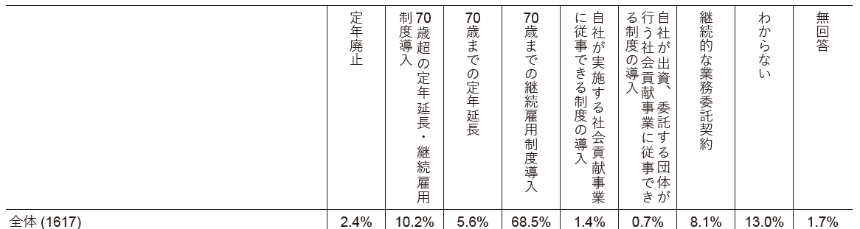
2-2. 65～70歳までの就業機会確保の方法
65～70歳までの就業機会確保の方法について、対応済みの企業では、「70歳までの継続雇用制度導入」
が68.5％、「70歳超の継続雇用定年延長導入」が10.2％、「継続的な業務委託契約」が8.1％、
「わからない」が13.0％、「70歳までの定年延長」5.6％、「定年廃止」2.4％となっている。
「70歳までの継続雇用制度導入」企業は、
業種別には
「金融・保険業」が76.9％、「宿泊・飲食サービス業」が75.0％と高く、「電気・ガス・水道業」が58.3％と低い。
企業規模では、規模が小さいほど低くなっている。

Slide 10
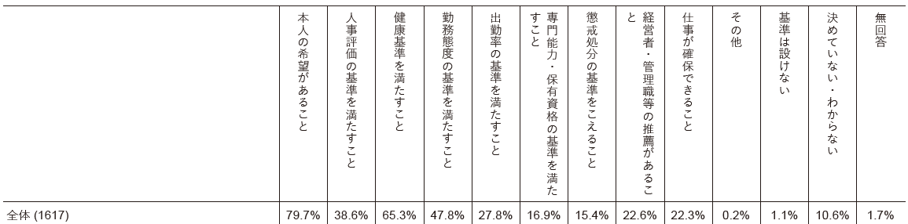
2-3. 65～70歳までの雇用・就労基準
65～70歳までの雇用・就労基準（予定も含む）について、「本人の希望があること」が79.7％、
「健康基準を満たすこと」が65.3％、「勤務態度の基準を満たすこと」が47.8％、
「人事評価の基準を満たすこと」が38.6％、となっている。
「本人の希望があること」を重視している企業は、
「生活関連、娯楽業」が90.9％、「金融・保険業」が84.6％、「卸売、小売業」が84.2％と高く
「健康基準を満たすこと」を重視している企業は、
「運輸・郵便業」75.0％、「生活関連・娯楽業」72.7％と高くなっている。

Slide 11
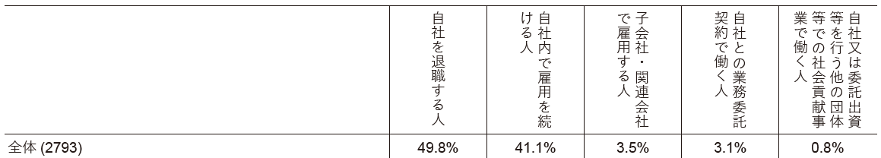
3-1. 65歳到達以降のキャリア
65歳に到達する社員の65歳以降のキャリアについて、「自社を退職する人」が49.8％、
「自社内で雇用を続ける人」が41.1％が9割を占め「子会社・関連会社で雇用」が3.5％
「業務委託での就労」は3.1％、「社会貢献事業での就労」が0.8％、となっている。
「自社を退職する人」は
「金融・保険業」では73.7％と高く、「医療・福祉業」は28.9％と低くなっている。
「自社内で雇用を続ける人」は逆に
「医療・福祉業」では63.1％と高く、「金融・保険業」は23.4％と低くなっている。

Slide 12
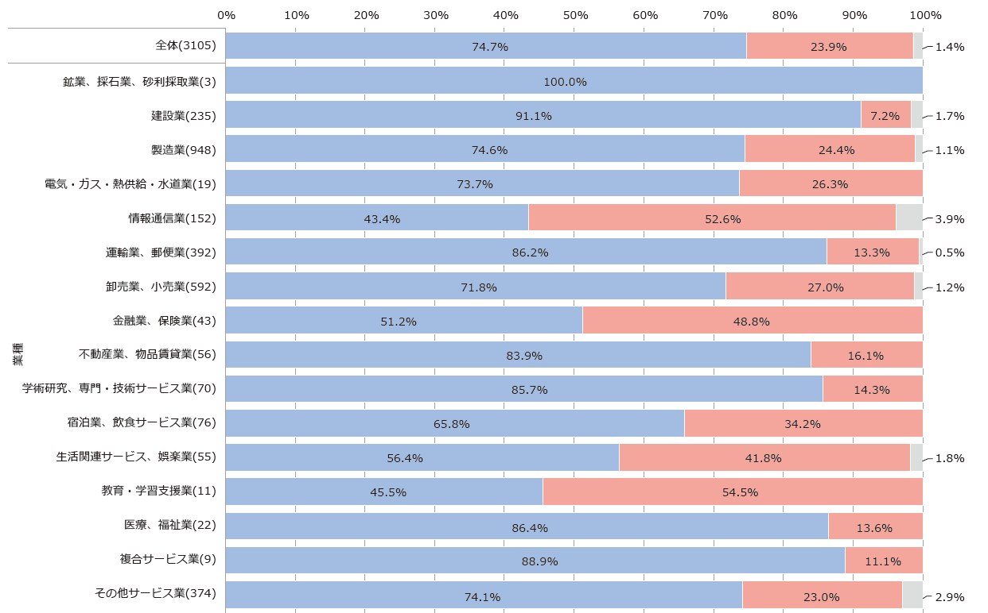
3-2. 65歳以降社員の在籍状況
2021年11月1日時点で、65歳以降の社員が在籍する企業は、全体の74.7％である。
業種別にみると、「金融業・保険業」51.2％、「情報通信業」43.4％と在籍割合は低く
「建設業」91.1％、「医療・福祉業」86.4％、「運輸業、郵便業」86.2％と高い。

Slide 13
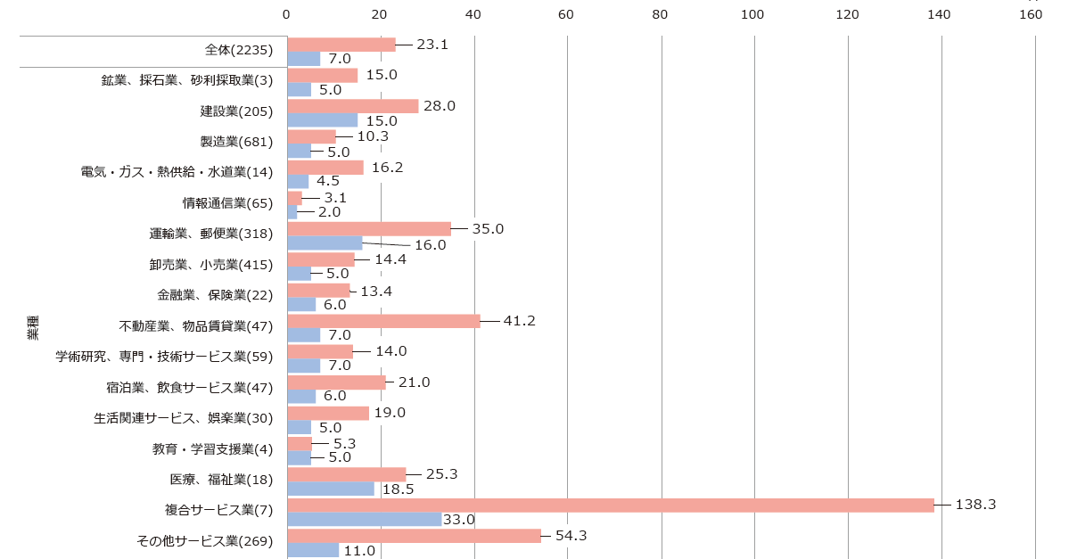
3-3. 65歳以降社員の人数
2021年11月1日時点で、65歳以降の社員が在籍する企業における65歳以降の社員数は
「平均値」（ピンク）23.1名、「中央値」（ブルー）7.0名である。業種別にみると、
「不動産業、物品賃貸業」において人数が多い。（平均値41.2名）

Slide 14
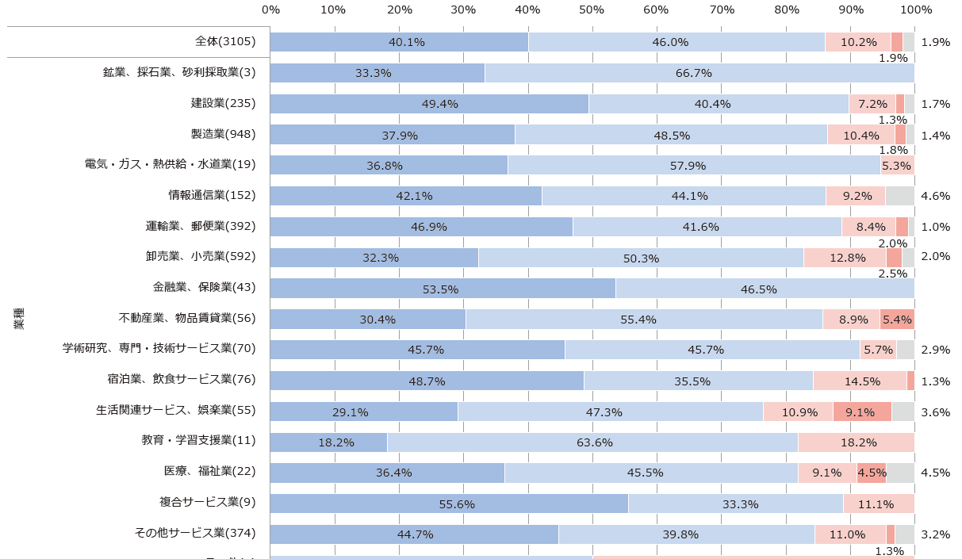
4-1. 65歳以降社員の活用方針
経営者や管理職が、「 65歳以降の社員の活用が社会や時代の要請であると認識している企業」
は、全体の86.1％（あてはまる：40.1％、ややあてはまる46.0％）である。
特に、「金融業、保険業」や「電気ガス水道業」では、その認識が高い。

Slide 15
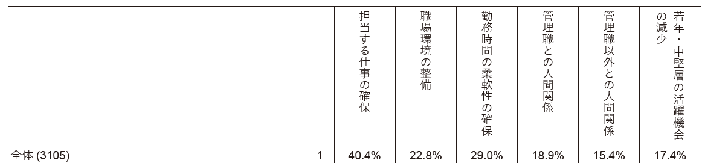
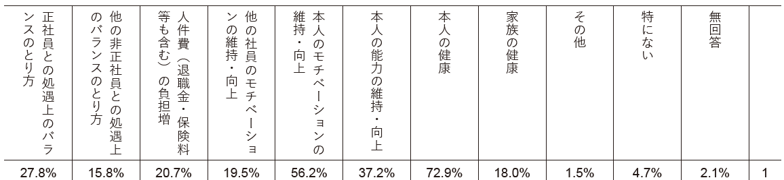
4-2. 65歳以降社員の活用に向けた課題
65歳以降の社員を活用する際の課題は、「本人の健康」が72.9％、次いで「本人のモチベーション
の維持、向上」が56.2％と多い。
③
⑤
②
④
①

Slide 16
4-3. 65歳以降社員の活用を進める時の制度
65歳以降の社員を活用を進める時の制度としては、 「60～64歳の社員とは異なる制度にする」
は42.2％ 、「60～64歳の社員と同じ制度にする」が22.5％、 「わからない」は31.8％、
「その他」 3.5％となっている。

Slide 17
4-4. 短時間・短日数勤務の対象となる65歳以降社員の割合
短時間・短日数勤務の対象となる65歳以降社員の割合については、「65歳以上の全社員に適用」
が13.3％、「適用無し（フルタイム）」 12.8％、「2～4割程度」が8.2％、「その他の割合」21.3％、
「未定」44.4％となっている。

Slide 18
5-1. 65歳以降社員の職種
「 65歳以降社員」のうち最も多い職種は、「専門・技術職」34.9％、「生産・運輸・建設等の
現業職」27.4％、「事務職」11.8％、「営業・販売職」11.3％の順となっている。

Slide 19
5-2. 65歳以降雇用契約時の労働条件説明
65歳以降に雇用契約を結ぶ際（契約更新も含む）、労働条件の説明に関して。
「十分に説明している」66.9％、「ある程度説明している」28.4％、で95.3％を占めている。

Slide 20
5-3. 65歳以降社員の短時間・短日数勤務制度
「65歳以降社員」を対象にした短時間・短日数勤務制度がある企業の割合は、58.0％を
占める。制度無しは、41.3％となっている。
短時間・短日数勤務制度がある企業は
業種別では
「電気ガス水道業」64.3％、「運輸・郵便業」61.8％、「建設業」60.7％と多く
逆に、「宿泊、飲食サービス業」40.0％、「医療、福祉業」42.1％、と少ない。
会社規模では、特に差はない。

Slide 21
5-4. 短時間・短日数勤務制度における労働時間の設定方法
65歳以降社員の短時間・短日数勤務制度では、「日数・時間の限度の定めはなく、
本人と調整して決める」50.8％、 「日数・時間の限度の定めがあり、本人と調整して決める」
20.4％、「会社が設定する複数の選択肢から調整して決める」15.7％となっている。

Slide 22
5-5. 65歳以降社員の基本給の決め方
65歳以降社員の基本給の決め方は、「仕事内容・職歴に対応して支給する」29.8％、
「定額の基本給を一律に支給する」20.9％、「60～64歳時点の基本給の一定比率で
支給する」18.6％、「職能資格や職位等に対応して支給」13.4％となっている。

Slide 23
5-6. 65歳以降社員の平均的な収入
65歳以降社員の平均的な収入を時間換算すると、「1000～1200円未満」28.7％、
「1200～1400円未満」19.7％、「1800円以上」16.0％、「1400～1600円未満」13.2％、
「1000円未満」12.5％の順となっている。（R.４.1月時点）
平均的な収入に関しては、業種や会社規模
により、かなりの差があるが、やはり
「専門・技術職」は高い傾向があり、
「サービス関連」「製造関連」は低い傾向
がある。

Slide 24
5-7. 65歳以降社員の活用評価
65歳以降社員の活用に対する全体評価は、「満足」が24.1％、「やや満足」が62.0％
となり、満足する割合は86.1％を占める。
満足度に関しては、業種や会社規模による
差はあまり大きくない。

Slide 25
●高齢者雇用の課題と対策

Slide 26
6-1. 再雇用制度とは？
高年齢者雇用安定法は、2013年の法改正で「60歳未満の定年」が禁止されました。その際「高齢者雇用確保措置」が定められ、次の3つの改善措置のうち1つを実施することが企業に義務づけられました。
高年齢者雇用確保措置
① 定年制の廃止
② 定年の引上げ
③ 継続雇用制度（再雇用制度・勤務延長制度等）の導入
厚生労働省が2021年1月に発表した「令和2年 高年齢者の雇用状況集計結果」によると、継続雇用制度の導入を行っている企業は中小企業では75.2％あり、義務化されている雇用確保措置の中でも “もっともポピュラーな高齢者雇用制度”となっています。
継続雇用制度は、再雇用制度と勤務延長制度があり、2つの違いは「退職手続きをするかどうか」にあります。勤務延長制度では、定年になっても退職扱いにはせず雇用を続けるため、賃金をはじめ職務内容が大きく変わることはありません。しかし再雇用制度では、従業員をいったん退職扱いにして退職金を支払った後、新しい雇用契約を交わします。これによって従業員の雇用形態・労働条件が変更されるのが一般的です。

Slide 27
6-2. 2021年度改正で追加された「高年齢者就業確保措置」との違い
2013年の高齢者雇用確保措置の適用範囲は「65歳までの雇用確保」になるため、70歳までの高年齢者の就業機会を確保する目的で、2021年4月に施行された改正法によって「高年齢者就業確保措置」が追加されました。これにより、70歳までの高年齢者の就業機会の増加が見込めるため、2021年の改正法は「70歳定年法」「70歳就業法」などと呼ばれることもあります。
高年齢者就業確保措置は、定年を65歳以上70歳未満に定めている企業や65歳までの継続雇用制度を実施している企業に “努力義務”として課しており、次の5つのうち1つを講じるよう求めています。
高年齢者雇用確保措置
① 70歳までの定年引き上げ
② 定年制の廃止
③ 70歳までの継続雇用制度（再雇用制度・勤務延長制度等）の導入
④ 70歳まで継続的に従業員と業務委託契約を結ぶ制度の導入
⑤ 70歳まで継続的に以下の事業に従事できる制度の導入
  a. 事業主が実施する社会貢献事業
  b. 事業主が委託、資金提供する団体が実施する社会貢献事業

Slide 28
7-1. 再雇用制度の導入メリット
再雇用制度には、次のようなメリットがあります。
●業務を知り尽くした熟練者の労働力・ノウハウを継続して活用でき、営業・生産 リソースを損なわずに済む。
●退職による担当替えなどで顧客満足度の低下を防ぐこともでき、担当顧客との良好な 関係をそのまま継続できる。
●新人を採用することなく人員確保ができるため、採用や教育にかかるコストを削減 できる。
こうした点から、慢性的な人材不足に悩む中小企業にとって、有用な労働力確保の手段となることは間違いありません。また、再契約した労働条件によって賃金を見直すことになるため、正社員より人件費を抑えることも期待できます。

Slide 29
7-2. 再雇用制度の導入デメリットと解決策
ただ一方で、制度導入には懸念する声も聞かれます。
再雇用制度に頼りすぎると、世代交代が行われず、人材育成やキャリア形成に弊害が出て企業の将来性にも影響することも懸念されています。「高齢者は新しい価値観・視点に対応しづらい」という考えから、現代社会に必要とされるサービス・商品開発に支障が出るという声もあります。また、肉体的な衰えによって、作業の進行に遅滞が起こるかもしれません。
しかし、若者顔負けのITリテラシーを持つ高年齢者も数多くいますし、高年齢者の同僚がいきいきと働く姿に若手・中堅従業員が触発されれば、モチベーションが高まって全体の生産性向上も期待できます。世代ごとの知識、価値観を共有することで、それまでにないビジネスモデルが生まれる可能性もあるのです。
体力面での不安を補って余りある、高齢者の意欲や知見にも目を向けると、経営戦略としても充分活躍する資源となってくれることでしょう。

Slide 30
8-1. 再雇用制度で契約時に注意しておきたいポイント-１
①雇用形態・労働条件
高齢者雇用安定法では、定年前とまったく同じ労働条件での再雇用を義務付けているわけではありません。再雇用制度は一度退職の形をとるため、再契約時に嘱託やパートアルバイト、契約社員など雇用形態の変更が可能です。
また、再雇用後の業務内容や給料、勤務日数などの労働条件は、定年前と同じでなくても差し支えないとされています。その際、法の趣旨を踏まえたものであれば、最低賃金など雇用に関するルールの範囲内で、労働時間、賃金、待遇などの労働条件を企業と従業員の間で決めることができます。
ただし、業務内容に関しては、定年前と異なる“業種”に就くことは認められていないので注意しましょう。過去の裁判事例で「デスクワークの事務職で勤務していた社員を清掃員として再雇用する事は違憲」との判決が出ています。（異なる“業務”に従事させることは問題ありません）
また、65歳以上70歳までの再雇用には、これまで以上に高年齢者に対する健康配慮も必要となります。労働条件は、健康状態も考慮しながら1年ごとに見直すことも考えておきましょう。

Slide 31
8-2. 再雇用制度で契約時に注意しておきたいポイント-２
②契約更新期間
雇用形態でよく見られるのは、1年ごとに契約を更新するフルタイム有期雇用契約社員（嘱託社員）ですが、再雇用でも通算で5年を超えて繰り返し契約更新される場合、本人の申し込みにより、いわゆる 「無期転換ルール」が適用されます。
ただし、定年後再雇用者の「雇用管理計画」を作成し、都道府県労働局の認定を受けた企業（グループ会社を含む）であれば、特例として無期転換ルールの対象外となります。（従業員が65歳以上70歳未満の従業員がグループ会社以外の他社で継続雇用される場合は、特例の対象とならず、無期労働契約ルールが適用されます）

Slide 32
8-3. 再雇用制度で契約時に注意しておきたいポイント-３
③賃金
再雇用制度では、賃金も再契約時に改めて取り決めることができます。一般的には、定年退職時の賃金の50%〜70%程度に設定されることが多いようです。これは、定年前と同じ業務内容であっても、体力の低下などにより仕事の効率が下がることは避けられないという予測によるものですが、賃金の決定に関する評価基準がある場合は、それに照らし合わせて減額するとよいでしょう。賃金の低下は、定年退職時の60％程度までとする判例もあります。（後述）
ただし、最低賃金など、雇用に関するルールは厳守しなければなりません。また、同一労働同一賃金の関係上、正社員と比較して業務内容や業務量、責任の度合い等が同等であれば、減額して再雇用契約を結んだとしても無効となる可能性が高くなります。優秀な人材であれば減額する比率を変えるなどの配慮も必要です。

Slide 33
8-4. 再雇用制度で契約時に注意しておきたいポイント-４
④各種手当て
正社員に支給されている手当は、合理的な理由なく再雇用社員に支給しないことは違法となります。（2018年6月1日長澤運輸事件最高裁判決）例えば、通勤手当や住宅手当、家族手当、その他皆勤手当や精勤手当などの奨励を目的とする場合も、原則支給が必要です。
ただし、最終的には社内事情なども踏まえて判断するため、正社員に支給している手当の一部を不支給にすることも可能です。その場合は、不支給とすることが手当の趣旨から考えて不合理とならないか合理的に検討する必要があります。

Slide 34
9-1. 定年後再雇用のメリットとデメリット
労働者にとって定年後再雇用にはメリットばかりではなく、デメリットも存在します。メリットは先ほども触れた仕事を探す手間や慣れた仕事に再び就ける安心感も含め、
一から仕事を探す手間がなくなる
業務内容を覚えなおす必要がない
厚生年金の受給額が増える
などがあります。
一方でデメリットとしては、
役職が変わる可能性がある
65歳からは自分で就職先を探さなければならない（企業によっては65歳以降も雇用可能）
賃金が下がる可能性がある
などがあります。
同一賃金同一労働では不合理な待遇差をつけてはならない決まりがありますが、定年前に比べると賃金が下がる場合がほとんどです。次項では実際に定年後再雇用で発生した、賃金格差に対する判例をご紹介します。

Slide 35
9-2. 定年後再雇用後の賃金格差に関しての裁判例を紹介①
当時の賃金は定年退職前の79%で、一部の賃金には不合理との判決を下したものの、他の賃金や手当の格差は不合理ではないとされました。（長澤運輸事件・最判平30.6.1）
不合理と判断されたのは、精勤手当です。
しかし、以下の手当については正当な理由があるため不合理ではないと判断されています。
能率給・職務給（歩合給が支給されるため）
役付手当（該当する社員にのみ支給されるため）
住宅手当・家族手当・賞与（老齢厚生年金の支給予定があるため）
以上より、定年前と手当の内容が多少変わっていても、正当な理由があったり、別の手当てが支給されていたりすれば、不合理ではないと判断されることがわかります。

Slide 36
9-3. 定年後再雇用後の賃金格差に関しての裁判例を紹介②
定年前の基本給と比べてどの程度の差なら違法ではないかが争われた裁判もあります。当時は定年後再雇用された職員が、定年退職前と比べて40%の賃金で働いていましたが、これを不当として裁判に発展。（名古屋自動車学校事件・令和４年３月２５日）
判決は、
定年後再雇用でも定年前の60%の基本給を下回るのは違法
賞与に関しても正職員の賞与の調整率を乗じた数を下回るのは違法
という結果が出ています。
判例数は少ないものの、基本給があまりにも少ない場合には不合理と判断されており、賞与も全く支給されなかったり、他の正社員と比べて低すぎる場合は違法と判断される場合があります。

Slide 37
9-4. 定年後にパートで雇用継続する注意点
同一労働同一賃金の原則はパートタイム・有期雇用労働法によって適用されており、大企業では2020年4月1日から、中小企業では2021年4月1日から施行されています。従って、定年後にパートタイムとして雇用継続する場合は、待遇差によってトラブルに発展しないように注意が必要です。
また、定年後再雇用は退職後に再び雇用契約を結ぶため、パートタイムとして雇用形態を変えての雇用が可能です。雇用形態の変更に伴い、業務内容や責任の範囲も変更可能。賃金も業務内容に応じて変えることができます。
再雇用時に注意したい点は、以下の4点になります。
業種は変更しない
労働条件は1年単位で見直す
手当は正当な理由がない場合には原則支給しなければならない
有給休暇には勤続年数が反映される

Slide 38
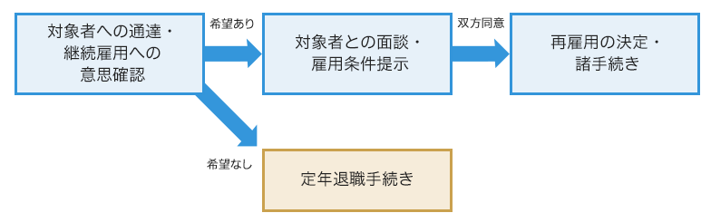
10-1. スムーズかつ円満に契約を進めるポイント〜再雇用までの流れ-１
定年前から再雇用の決定までは、対象者への案内不足が起こらないよう、充分にコミュニケーションを取りながら進めることが大切です。再雇用制度の対象者は「希望者全員」となっていますので、定年を控える従業員に制度についてしっかり説明しておきましょう。
再雇用の決定までは、主に次のような流れで進めます。

Slide 39
10-2. スムーズかつ円満に契約を進めるポイント〜再雇用までの流れ-２
（1）対象者への通達・継続雇用への意思確認
最初に、対象者に再雇用の希望を確認します。トラブル回避のためにも、継続雇用に関する通知は個別に行いましょう。再雇用制度の対象者であることを提示するとともに、希望者に「再雇用希望申出書」を提出してもらうと明確になります。
「雇用条件に折り合いがつかず再雇用しない」「本人が希望しない」などで定年退職することになった場合は、念のため「再雇用辞退申出書」を提出してもらうとよいでしょう。
定年退職の手続きは、基本的には通常の退職手続きと同様です。

Slide 40
10-3. スムーズかつ円満に契約を進めるポイント〜再雇用までの流れ-３
（2）対象者との面談・雇用条件の提示
再雇用希望者には個別に面談を行い、雇用条件などを確認します。
仕事の内容は変わらなくても、給与の減額や職位の変更、現役時代の部下が上司になるなど就業環境は変わります。事前の告知なしではモチベーション低下につながる恐れもあるので、本人の望む働き方をヒアリングし、互いの認識を共有しておくといいでしょう。

Slide 41
10-4. スムーズかつ円満に契約を進めるポイント〜再雇用までの流れ-４
（3）再雇用の決定・諸手続
互いに合意が取れたら再雇用を決定し、雇用締結の手続きを行います。その前に、定年退職の手続きが必要です。退職金の支払い準備も進めましょう。
また、再契約の労働条件で、従業員情報を管理し直す必要もあります。雇用・再雇用の情報を一緒に管理できるシステムを利用すれば、再雇用情報への移管も簡単に行えます。
再雇用前の入社年月日や退職年月日の管理、再雇用時に新たに締結した労働契約情報も、1人のデータとしてまとめて管理できるようにしておけば、過去の異動履歴や労働契約・単価履歴なども検索できるので、探す手間もなくなります。

Slide 42
10-5. 再雇用時の雇用保険や社会保険関係について-１
■雇用保険
週の所定労働時間が20時間以上かつ31日以上であれば、継続して被保険者となります。
現在は、65歳以上も「高年齢被保険者」として雇用保険が適用されます。この場合、管轄のハローワークに「雇用保険被保険者資格取得届」の提出が必要になります。
ただし、再雇用を機に、就業時間を減らして週の所定労働時間が20時間未満となった場合は雇用保険料の負担はありません。
なお、2022年4月以降は、65歳以上の兼業・副業者について、1勤務先の1週間の所定労働時間が20時間未満でも、複数の勤務先分を合計して週20時間以上となれば、本人が申し出た日以降に本業先と副業先の両方で雇用保険に加入できます。（改正雇用保険法）
詳しくは、管轄のハローワークにお問い合わせください。

Slide 43
10-6. 再雇用時の雇用保険や社会保険関係について-２
■健康保険
再雇用後の所定労働時間・日数が、正社員時と比較して概ね3/4以上であれば、75歳まで引き続き被保険者となります。（就業時間を減らした場合、健康保険の加入対象から外れることがあります）
ただし、再雇用後に給与が下がると標準月額報酬も下がります。大幅に標準月額報酬が下がる場合は、傷病手当金など給付金に影響が出る恐れがあるので注意しましょう。

Slide 44
10-7. 再雇用時の雇用保険や社会保険関係について-３
■厚生年金保険
原則、70歳の誕生日の前日までは厚生年金保険の加入が必要です。ただし、再雇用後に健康保険の加入対象から外れた場合は、厚生年金保険の加入対象からも外れます。
再雇用後の健康保険料や厚生年金保険料は、定年退職による「資格喪失届」と再雇用による「資格取得届」を同時に提出することで、再雇用された月から再雇用後の賃金を基準とした年金保険料、健康保険料に変更できます。
手続きがなければ、9月の定時決定まで定年前の給与で計算された健康保険料、厚生年金保険料を払うことになるので注意しましょう。

Slide 45
10-8. 再雇用時の雇用保険や社会保険関係について-４
■介護保険
65歳の誕生日の前日までは、定年前と同様に介護保険料を給与から天引きできます。ただし、再雇用後に健康保険の加入対象から外れたときは、介護保険料の負担はありません。
65歳以上になると、継続して被保険者でいられますが、介護保険料は年金から天引きされることになります。
■労災保険
定年後再雇用者も労災保険の対象です。

Slide 46
11-1. 高年齢者の雇用促進に使える助成金の活用について-１
企業の継続雇用制度の導入を支援するため、国では様々な助成金を設けています。こうした支援を活用しながら、人材に関する課題解決に取り組んでいきましょう。
ここでは、高年齢者雇用に使用できる主な助成金をご紹介します。詳しくは、厚生労働省のホームページまたは独立行政法人高齢・障害・求職者雇用支援機構のホームページをご確認ください。
■特定求職者雇用開発助成金（特定就職困難者コース）
高年齢者や障害者など就職困難者を、ハローワーク等の紹介により雇用保険の一般被保険者として雇用する場合に受けることができます。
■特定求職者雇用開発助成金（生涯現役コース）
雇入れ日の満年齢が65歳以上の高年齢者を、ハローワーク等の紹介により１年以上継続雇用する雇用保険の高年齢被保険者として雇用した場合に受けることができます。 （R4年度末で廃止）

Slide 47
11-2. 高年齢者の雇用促進に使える助成金の活用について-２
■65歳超雇用推進助成金
65歳以上への定年引上げの取り組みや高年齢者の雇用管理制度の整備など、高年齢の有期契約労働者を無期雇用に転換する制度の導入に活用できます。
この助成金には、次の3つのコースがあります。
①65歳超継続雇用促進コース
労使協定や就業規則により、「65歳以上への定年引き上げ」「定年制度の廃止」「66歳以上まで雇用する継続雇用制度の導入」「他社による継続雇用制度の導入」のいずれかの制度を実施した際の経費に充てることができます。
②高年齢者評価制度等雇用管理改善コース
高齢者雇用制度の雇用管理整備計画を作成し、独立行政法人高齢・障害・求職者雇用支援機構の認定を受け、同計画の実施期間内に実施した場合に受給できます。
③高年齢者無期雇用転換コース
無期雇用転換計画の認定・実施により、50歳以降かつ定年年齢未満の有期契約労働者を無期雇用に転換した場合に受給できます。

Slide 48
11-3. 高年齢者の雇用促進に使える助成金の活用について-３
■高年齢者処遇改善促進助成金
2021年4月から新設された助成金で、60~64歳までの労働者の処遇改善のため、就業規則等で定める高年齢者対象の賃金規定の増額改定に取り組む企業を対象にした助成金です。
（R5.4より支給要件に変更あり）
ただし、支給には要件があり、助成率も増額改定した賃金規定の適用年度によって変わります。

Slide 49
11-4. 高年齢者の雇用促進に使えるその他の給付金
■高年齢雇用継続給付について
高年齢雇用継続給付とは・・・
高年齢雇用継続給付は、「高年齢雇用継続基本給付金」と基本手当を受給し、60歳以後再就職した場合に支払われる「高年齢再就職給付金」とに分かれますが、雇用保険の被保険者であった期間が5年以上ある60歳以上65歳未満の一般被保険者が、原則として60歳以降の賃金が60歳時点に比べて、75％未満に低下した状態で働き続ける場合に支給されます。
支給額
高年齢雇用継続給付の支給額は、60歳以上65歳未満の各月の賃金が60歳時点の賃金の61％以下に低下した場合は、各月の賃金の15％相当額となり、60歳時点の賃金の61％超75％未満に低下した場合は、その低下率に応じて、各月の賃金の15％相当額未満の額となります。（各月の賃金が370,452円を超える場合は支給されません。（この額は毎年8月1日に変更されます。））
例えば、高年齢雇用継続基本給付金について、60歳時点の賃金が月額30万円であった場合、60歳以後の各月の賃金が18万円に低下したときには、60％に低下したことになりますので、1か月当たりの賃金18万円の15％に相当する額の2万7千円が支給されます。
支給期間
高年齢雇用継続基本給付金の支給対象期間は、被保険者が60歳に達した月から65歳に達する月までです。

Slide 50
12-1. 70歳まで活躍してもらうための対策とは？-１
ポイント：
65 歳以降社員の働く環境を整えるのと同時に、60 ～ 64 歳社員の戦力化と人事管理を整えることが重要です。
①戦力化の方針
65 歳以降社員がいる企業では、60 代前半層をより一層戦力として位置づけ、第一線での活躍を期待しています。標題にあるように、70 歳までの活躍を考えると、定年後10 年間の雇用期間を念頭に置いて、活用戦略を考えなくてはなりません。60 歳時点から既に第一線を引く社員が増えると、職場の負担感は高まることになるでしょう。このため、65 歳を迎える前の60 ～ 64 歳社員を戦力と位置づけ、第一線での活躍に舵を切る決断が必要になるでしょう。

Slide 51
12-2. 70歳まで活躍してもらうための対策とは？-２
②人事管理の視点
70 歳までの活躍が期待できる人事管理を整える視点として、第一に、配置管理では60 歳前の仕事内容や範囲と大きく変えない仕事を、60 ～ 64 歳社員に配分することが重要です。第二に、60 ～ 64 歳社員の賃金制度を見直し、個人差を尊重しつつも、基本給の水準の見直しも含め、60 ～ 64 歳社員の貢献に見合った賃金制度を整えることが必要になります。

Slide 52
13-1. 高齢者雇用の方針のまとめ ①
高齢者が、今後どの程度増えるか見込みを立てる。
会社にとって、高齢者は戦力であるという考え方を浸透させる。
高齢者の生活上の事情や健康に配慮する。
高齢者に期待する成果や業績を明確にする。
高齢者に対して、業務目標を設定する。
高齢者の働きぶりや業績を評価するシステムを作る。
高齢者の賃金は、担当する仕事や職責で決める。
賞与や昇給は、評価結果を反映する。
高齢者には60歳になる前に、仕事内容や、賃金、時間等を説明する。
本人の希望に応じて、仕事内容や、時間、場所を選択できるようにする。

Slide 53
13-2. 高齢者雇用の方針のまとめ ②
11. 高齢者の経験やスキルが活きるように、仕事内容に工夫を加える。
12. 高齢者が働きやすいように、作業環境を改善する。（軽作業化、自動化等）
13. 能力の向上に努めるよう、働きかける。
14. 高齢者のキャリアや働き方の希望を把握する。
15. 高齢者雇用を推進するための体制を整備する。（担当者、相談窓口の設置等）
16. 高齢者には会社行事やミーティングにできるだけ参加してもらうよう促す。
17. 高齢者の働きぶりを確認するようにする。
18. 上司との面談によって、高齢者との緊密なコミュニケーションを図る。

Slide 54
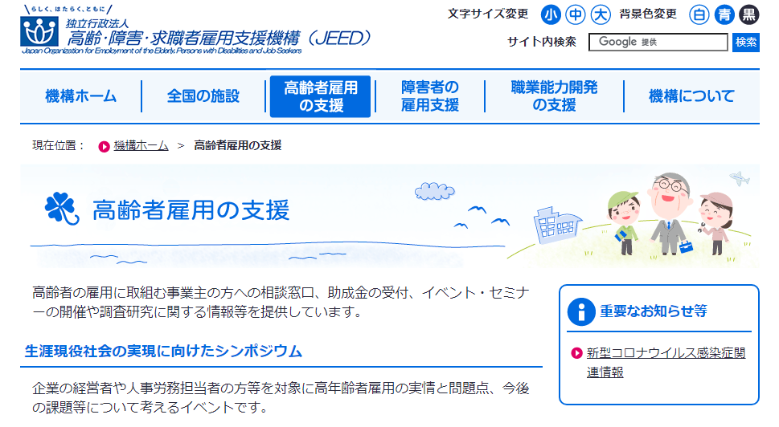
参考情報：高齢者雇用の支援サイト

Slide 55
おわりに
若手の採用によって組織の「若返り」を狙いたい企業とって、再雇用制度は、定年以降も継続勤務を希望する従業員全員を雇用しなければならず、悩ましい側面もあるでしょう。しかし、少子高齢化は年々深刻化しており、今は新たな若手人材を確保することがますます難しくなってきています。
「人生100年時代」と言われる現代において、シニアの雇用は単なる人手不足解消策ではなく、これからの経営戦略において不可欠な資源であることは間違いありません。
定年後も働きたいという従業員の意欲を最大限活かすためにも、うまく再雇用制度を活用していきたいものです。

Slide 56
最後に、当三重県産業支援センター よろず支援拠点の
PRをさせていただきます。

Slide 57
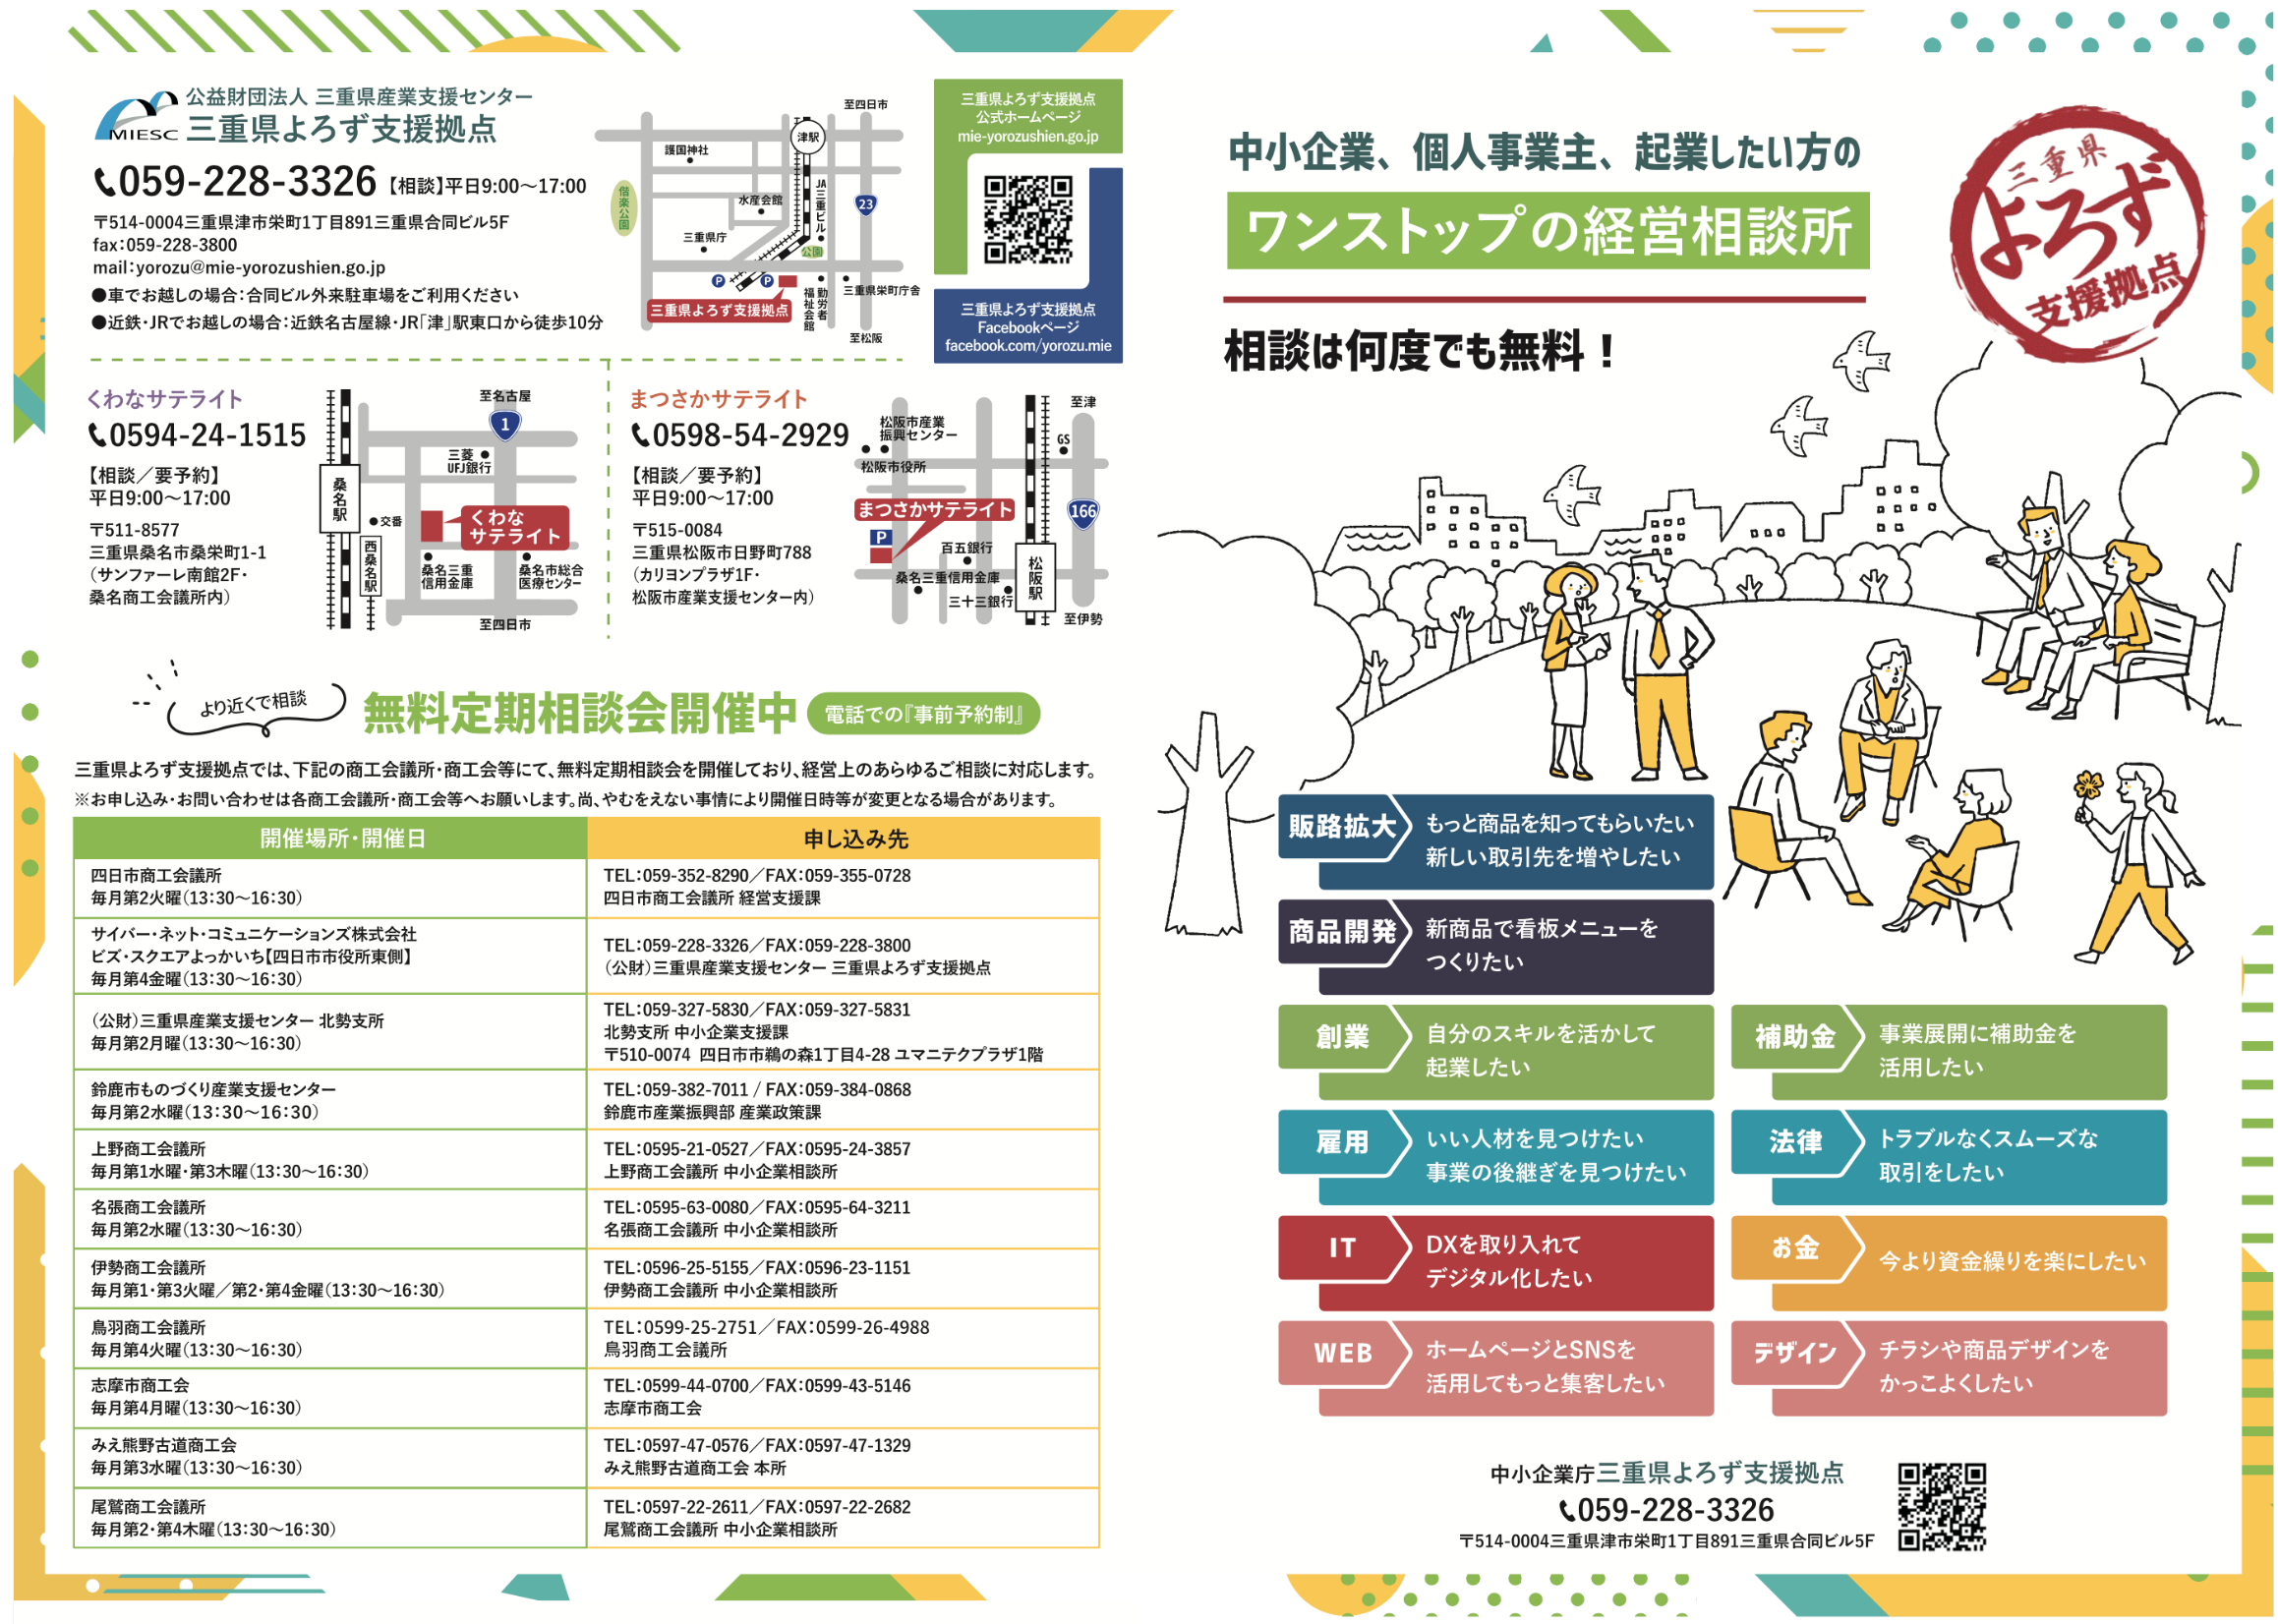

Slide 58
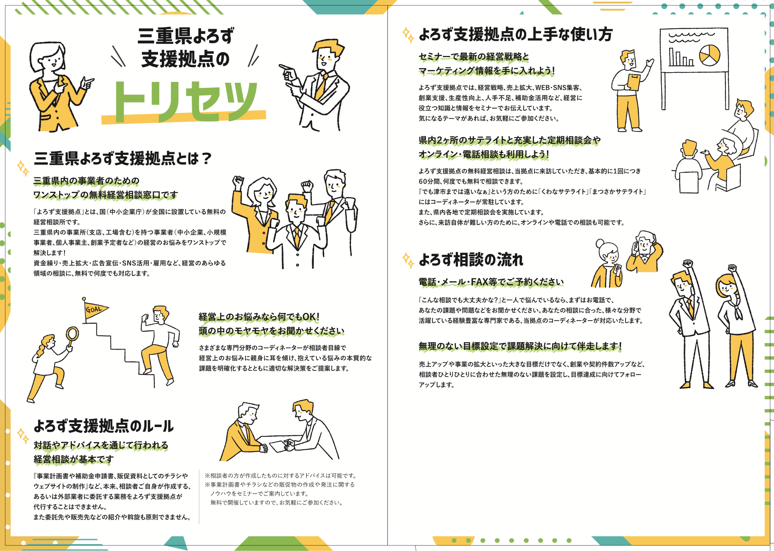

Slide 59
最後までご清聴ありがとうございました。

